Slide 1

Javascript
QT6 QML 开发教程
第16章

Slide 2
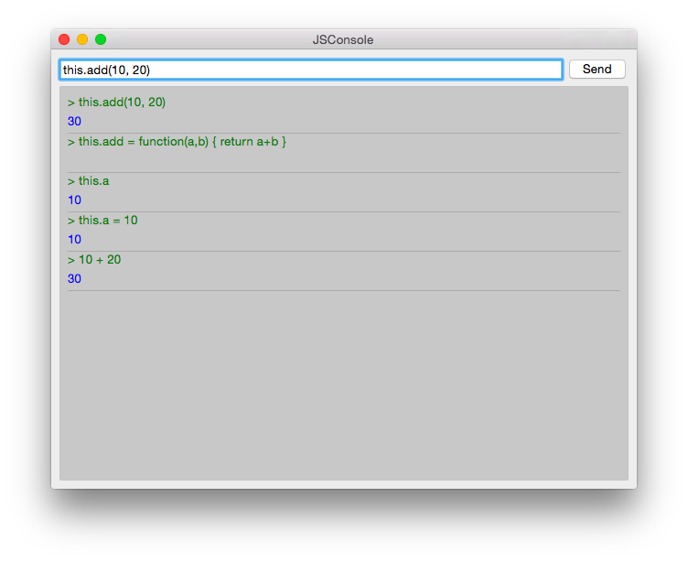
JavaScript
JavaScript是web客户端开发的通用语言。也可以通过node js进行web服务器开发。
QML本身是一种声明式语言，用于表示用户界面层次结构。有时需要一种表达操作的方式，JavaScript就开始发挥作用了。非常适合作为命令式语言添加到声明式QML语言中。
作为一个小例子，我们将创建一个JS控制台：
function call(msg) {
const exp = msg.toString()
console.log(exp)
const data = {
expression : msg,
result: "",
error: ""
}
try {
const fun = new Function('return (' + exp + ')’)
data.result = JSON.stringify(fun.call(scope), null, 2)
console.log('scope: ' + JSON.stringify(scope, null, 2), 'result: ' + data.result)
} catch(e) {
console.log(e.toString())
data.error = e.toString()
}
return data
}
从调用函数返回的数据是一个带有结果、表达式和错误属性的JS对象

